Slide 1





Guns- shotguns
VANESSA SÁNCHEZ MALAGÓN

Slide 2

Justificacion
Ayudar a los criminalistas y policías a detectar armas en las escenas del crimen con la facilidad de saber a qué clase se encuentra disminuyendo el tiempo de busqueda y investigación en la clasificación de armas.

Slide 3

Objetivo
Crear un modelo de clasificaciones con dos categorías (pistolas y escopetas)
Principalmente con pocos datos y luego implementando otro modelo con datos generados con la librería flip

Slide 4

Datos

Slide 5
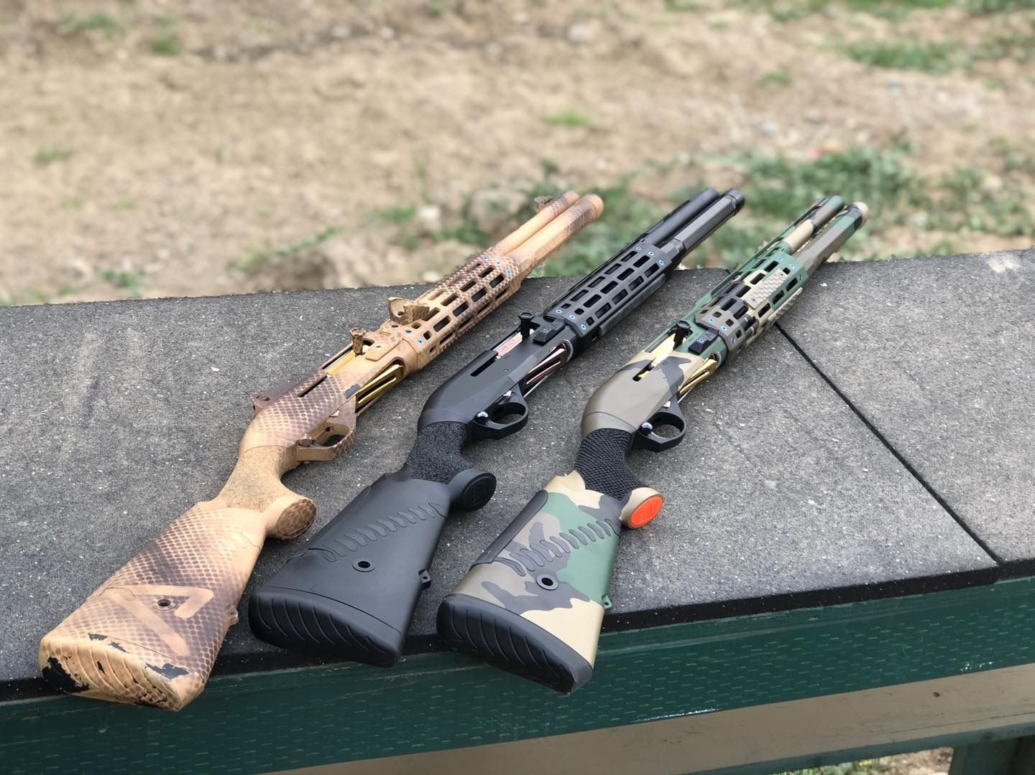



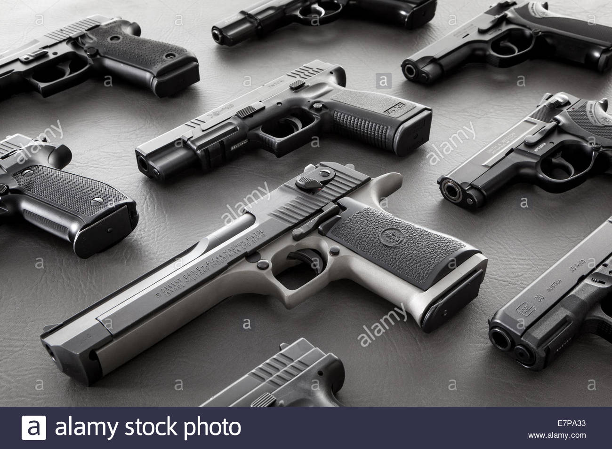
Pistolas- escopetas
Se utilizaron 10 fotos de pistolas y 10 fotos de escopetas para el entrenamiento
Para la validación se utilizó la mitad de las fotos

Slide 6
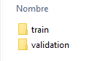


Construcción del modelo
Explorar los datos dados
Se construye y entrena una red neuronal para reconocer la diferencia entre los dos.
Evaluar la precisión de la capacitación y la validación.

Slide 7
Modelo utilizado y librerías
Red convolucional
Keras
Matplotlib
TensorFlow

Slide 8
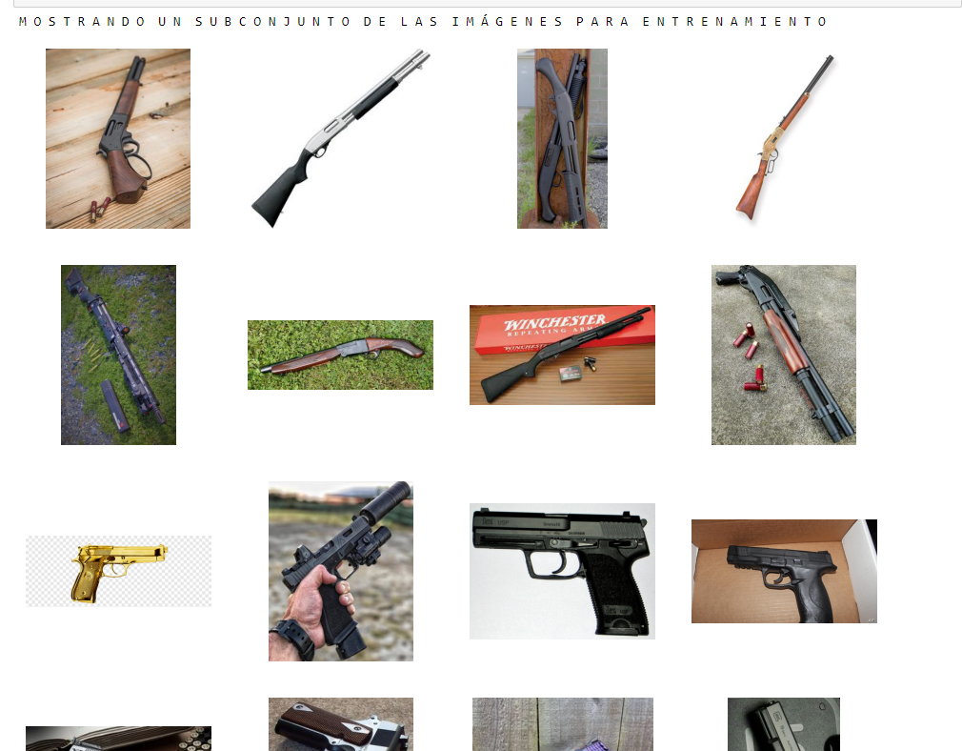
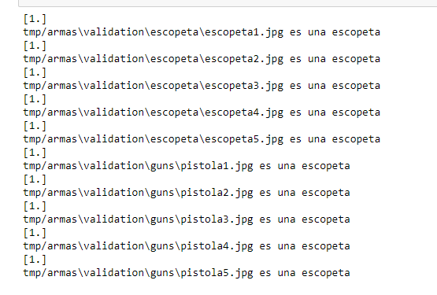
Resultados

Slide 9








Flip
Es una librería de código abierto que permite generar imágenes sintéticas, permitiendo así generar resultados similares a los obtenidos con datos reales.

Slide 10
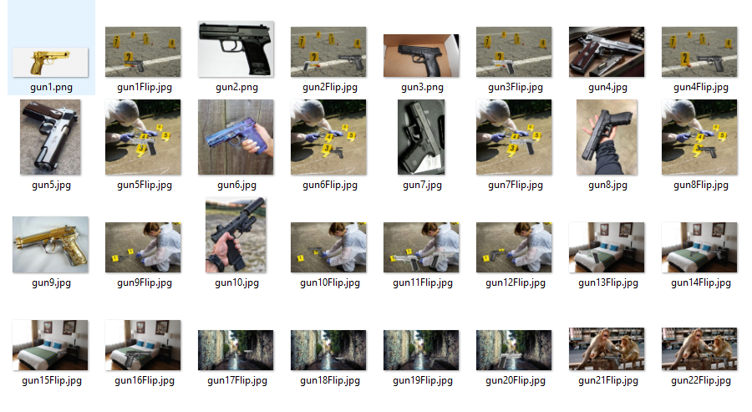
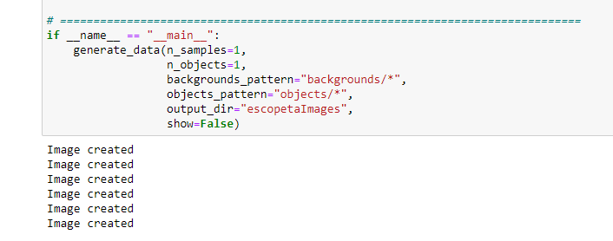
Flip
Más de 30 imágenes de cada categorías

Slide 11
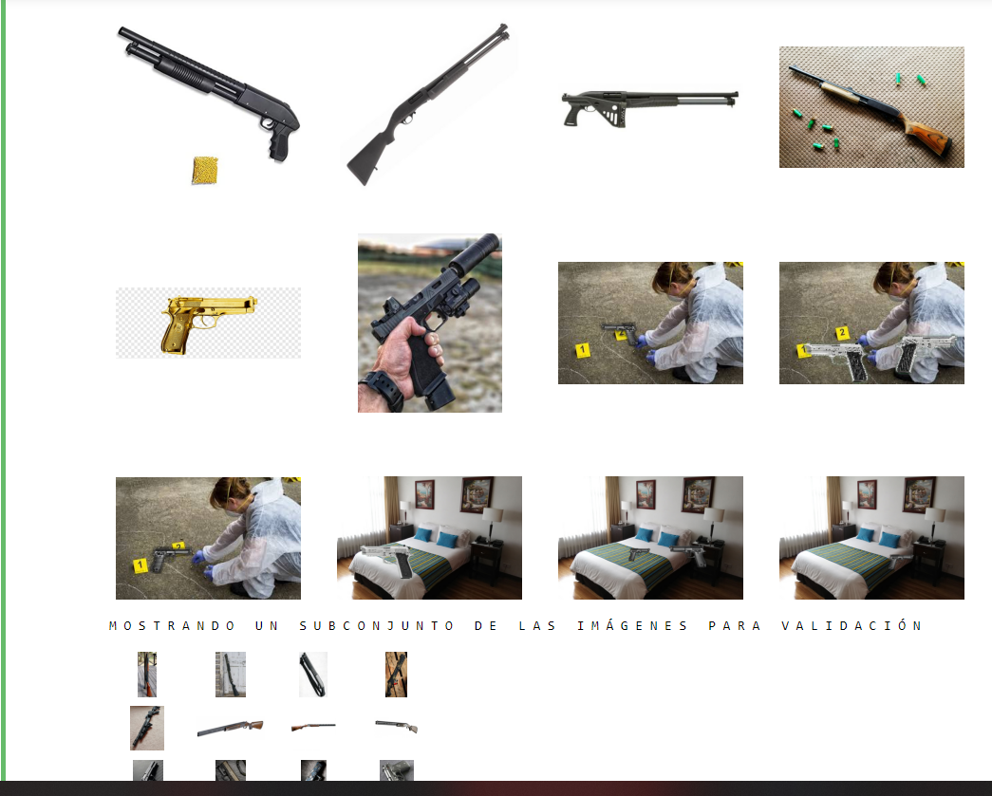
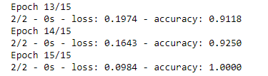
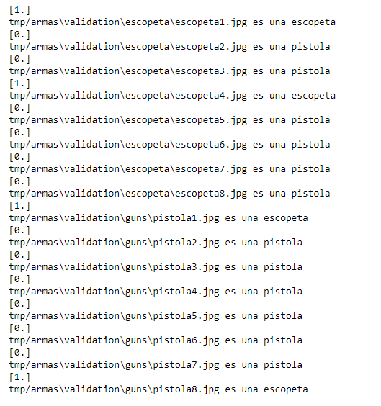
Implementacion

Slide 12
Conclusion
Al tener poco datos el modelo tiende a tener poca exactitud y la predicción es mala, pero cuando implementamos datos sintéticos con flip el modelo logra tener una exactitud muy alta ayudando así a generar mejores predicciones.

Slide 13
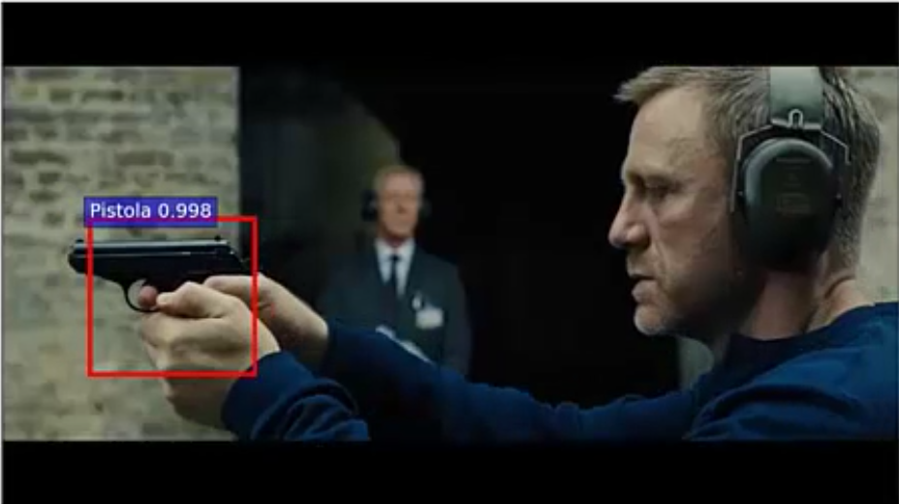
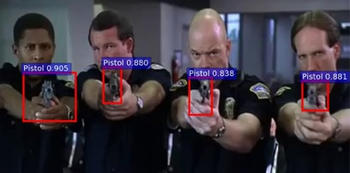
Proximas adiciones

Slide 14
Gracias
Email
vanessa.sanchezmc@gmail.com

